Slide 1
Презентация на тему: Антикоррупция

Slide 2
Коррупция — одна из острейших проблем в России. Президент РФ Дмитрий Медведев в своем ежегодном послании Федеральному Собранию отметил: «Нашей принципиальной задачей остаётся борьба с коррупцией».
Государственные органы от региональных до федеральных призывают к борьбе с коррупцией. Вместе с тем, даже угроза лишения свободы до 12 лет не удерживает взяточников.

Slide 3
Корру́пция — термин, обозначающий обычно использование должностным лицом своих властных полномочий и доверенных ему прав в целях личной выгоды, противоречащее законодательству и моральным установкам.

Slide 4
Виды коррупции
Бытовая коррупция порождается взаимодействием рядовых граждан и чиновников. В неё входят различные подарки от граждан и услуги должностному лицу и членам его семьи. К этой категории также относится кумовство (непотизм).
Деловая коррупция возникает при взаимодействии власти и бизнеса. Например, в случае хозяйственного спора, стороны могут стремиться заручиться поддержкой судьи с целью вынесения решения в свою пользу.
Коррупция верховной власти относится к политическому руководству и верховным судам в демократических системах. Она касается стоящих у власти групп, недобросовестное поведение которых состоит в осуществлении политики в своих интересах и в ущерб интересам избирателей.

Slide 5
Исторические корни коррупции, вероятно, восходят к обычаю делать подарки, чтобы добиться расположения. Дорогой подарок выделял человека среди других просителей и способствовал тому, чтобы его просьба была выполнена. Поэтому в первобытных обществах плата жрецу или вождю была нормой. По мере усложнения государственного аппарата и усиления власти центрального правительства, появились профессиональные чиновники, которые, по замыслу правителей, должны были довольствоваться только фиксированным жалованием. На практике чиновники стремились воспользоваться своим положением для тайного увеличения своих доходов.

Slide 6
В начале 1999 года заместитель генерального прокурора России Ю. Я. Чайка заявил, что Россия входит в десятку наиболее коррумпированных стран мира и что коррупция является одной из самых деструктивных сил в российском государстве. В 1999 году академик РАН Д. С. Львов и доктор экономических наук Ю. В. Овсиенко оценивали коррупцию в России как «тотальную».

Slide 7





Slide 8
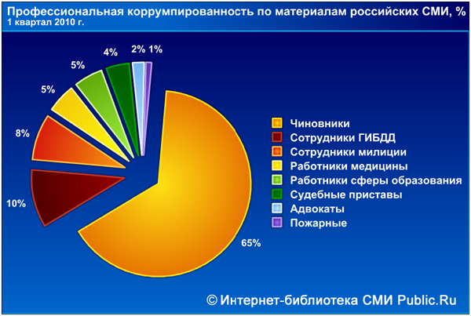

Slide 9

Статья 291-доча взятки.
Наказывается штрафом до 30 кратному размеру взятки

Slide 10
 | Федеральный закон «О противодействии коррупции»
 | Уголовный кодекс РФ: Статья 290 Получение взятки, Статья 291 Дача взятки, Статья 129 Клевета
 | Закон Республики Татарстан от 4 мая 2006 г. N34-ЗРТ «О противодействии коррупции в РТ»
 | Материалы Республиканского совета по реализации антикоррупционной политики от 29 января 2009 года

